Slide 1


Slide 2






تعيين تلميذ(ة) للإجابة
توجيهات و شرح التعليمات
عرض فيديو
المرور بين الصفوف للمساعدة و تصحيح الإنجازات
عمل في ثنائيات
نهاية الشريط، المرور إلى الشريحة الموالية

Slide 3

تنظيم حصص الأسبوع
اليوم 4 -
اليوم 1 -
نشاط اعتيادي (10)د
إملاء (30)د
إنتاج كتابي – الحصة1 (30)د
نشاط اعتيادي (10)د
معجم (30)د
استماع وتحدث . (30)د
اليوم 5 -
اليوم2 -
نشاط اعتيادي (10)د
قراءة : الحصة -4- (30)د
إنتاج كتابي الحصة 2 (30)د
نشاط اعتيادي (10)
قراءة : الحصة -1- 30 د
قراءة الحصة-2- 30 د
اليوم 6 -
اليوم 3 -
نشاط اعتيادي (10)د
مراجعة توليف (شكل وفهم)+ دعم (60)د
نشاط اعتيادي (10)د
قراءة : الحصة-3- (30)د
صرف وتحويل. (30)د
Révision
Lecture offerte

Slide 4






هيكلة حصة اليوم
- 01 افتتاح الحصة
ترحيب ؛
تدبير السلوك؛
نشاط اعتيادي.
- 02معجم
مخطط فن venn.
- 03استماع وتحدث
يوم ثقافي في مدرستنا.

Slide 5

عند نهاية الحصة
على الأقل 80% من المتعلمين سيكونون قادرين على:
قراءة فقرة دون أخطاء.
توظيف مخطط فن لتوليد وتنظيم مفردات جديدة.
فهم النص السماعي" يوم ثقافي في مدرستنا" وإعادة إنتاج مضامينه.

Slide 6

افتتاح الحصة
افتتاح الحصة
ترحيب ؛
تدبير السلوك؛
نشاط اعتيادي.

Slide 7

مرحبا بكم، سنبدأ حصة اللغة العربية.
اختــتام الحــصة
استـماع وتحدث
معــــــــــجم
افتتاح الحصة

Slide 8





حاولوا الالتزام بالسلوكات السابقة، من يذكرنا بها؟
اختــتام الحــصة
استـماع وتحدث
أساليب
افتتاح الحصة
أُصَحِّحُ أَخْطائي عَلى كُرّاسَتي وَدَفْتَري.
أَتَحَدَّثُ بِلُغَةٍ عَرَبِيَّةٍ سَليمَةٍ مِنَ ٱلأَخْطاءِ.

Slide 9

ضعوا الكراسة والدفتر واللوحة في القمطر.
اختــتام الحــصة
استـماع وتحدث
معــــــــــجم
افتتاح الحصة

Slide 10
من يذكرنا بضوابط القراءة بطلاقة؟
اختــتام الحــصة
استـماع وتحدث
معــــــــــجم
افتتاح الحصة
ما ضَوابِطُ ٱلْقِراءَةِ بِطَلاقَةٍ؟

Slide 11
نتذكر جماعة. من يقرأ؟
اختــتام الحــصة
استـماع وتحدث
معــــــــــجم
افتتاح الحصة
أَتَذَكَّرُ أَنَّ ٱلْقِراءَةَ بِشَكْلٍ سَريعٍ جِدّاً تَجْعَلُني أَرْتَكِبُ أَخْطاءً كَثيرَةً.
1
أُرَكِّزُ أَثْناءَ ٱلْقِراءَةِ لِتَجَنُّبِ ٱلْأَخْطاءِ.
2
لا أَنْطِقُ هَمْزَةَ ٱلْوَصْلِ وَسْطَ ٱلْكَلامِ.
3
أَتَوَقَّفُ عِنْدَ عَلاماتِ ٱلْتَّرْقيمِ ثُمَّ أُواصِلُ.
4

Slide 12
من يقرأ بدون أخطاء. الفائز من قرأ النص دون أي خطأ.
اختــتام الحــصة
استـماع وتحدث
معــــــــــجم
افتتاح الحصة
اَلسّينِما نافِذَةٌ سِحْرِيَّةٌ تَأْخُذُنا في رِحْلاتٍ لا تَنْتَهي عَبْرَ ٱلزَّمانِ وَٱلْمَكانِ، حَيْثُ تَمْتَزِجُ ٱلصّورَةُ بِٱلصَّوْتِ لِتَخْلُقَ عَوالِمَ نابِضَةً بِٱلْحَياةِ. مُنْذُ وِلادَتِها في أَواخِرِ ٱلْقَرْنِ ٱلتّاسِعِ عَشَرَ، سَحَرَتِ ٱلْقُلوبَ وَأَصْبَحَتْ مِرْآةً تَعْكِسُ أَحْلامَ ٱلْبَشَرِ وَتَفاصيلَ واقِعِهِمْ.
تَتَجَلّى رَوْعَةُ ٱلسّينِما في ٱلْأَفْلامِ ٱلَّتي تَنْقُلُنا إِلى أَبْعادٍ مُخْتَلِفَةٍ، فَهُناكَ أَفْلامٌ تَرْوي أَحْداثاً تاريخِيَّةً، وَأُخْرى تَأْخُذُنا في مُغامَراتٍ خَيالِيَّةٍ، بَيْنَما يُسَلِّطُ بَعْضُها ٱلضَّوْءَ عَلى قَضايا إِنْسانِيَّةٍ مُؤَثِّرَةٍ. وَمَعَ تَطَوُّرِ ٱلتِّكْنولوجِيا، لَمْ تَعُدْ مُشاهَدَةُ ٱلْأَفْلامِ مُقْتَصِرَةً عَلى دورِ ٱلسّينِما، بَلْ أَصْبَحَتْ في مُتَناوَلِ ٱلْجَميعِ عَبْرَ شاشاتِ ٱلتِّلْفازِ وَٱلْمِنَصّاتِ ٱلْإِلِكْترونِيَّةِ، مِمّا جَعَلَ ٱلْفَنَّ ٱلسّابِعَ أَكْثَرَ ٱنْتِشاراً وَتَأْثيراً في ٱلْمُجْتَمَعاتِ.

Slide 13

الفائزون في هذه الحصة هم ...........................................................................
اختــتام الحــصة
استـماع وتحدث
معــــــــــجم
افتتاح الحصة

Slide 14
بعد قراءتكم للنص، أجيبوا عن السؤال التالي على دفاتر البحث.
اختــتام الحــصة
استـماع وتحدث
معــــــــــجم
افتتاح الحصة
اَلسّينِما نافِذَةٌ سِحْرِيَّةٌ تَأْخُذُنا في رِحْلاتٍ لا تَنْتَهي عَبْرَ ٱلزَّمانِ وَٱلْمَكانِ، حَيْثُ تَمْتَزِجُ ٱلصّورَةُ بِٱلصَّوْتِ لِتَخْلُقَ عَوالِمَ نابِضَةً بِٱلْحَياةِ. مُنْذُ وِلادَتِها في أَواخِرِ ٱلْقَرْنِ ٱلتّاسِعِ عَشَرَ، سَحَرَتِ ٱلْقُلوبَ وَأَصْبَحَتْ مِرْآةً تَعْكِسُ أَحْلامَ ٱلْبَشَرِ وَتَفاصيلَ واقِعِهِمْ.
تَتَجَلّى رَوْعَةُ ٱلسّينِما في ٱلْأَفْلامِ ٱلَّتي تَنْقُلُنا إِلى أَبْعادٍ مُخْتَلِفَةٍ، فَهُناكَ أَفْلامٌ تَرْوي أَحْداثاً تاريخِيَّةً، وَأُخْرى تَأْخُذُنا في مُغامَراتٍ خَيالِيَّةٍ، بَيْنَما يُسَلِّطُ بَعْضُها ٱلضَّوْءَ عَلى قَضايا إِنْسانِيَّةٍ مُؤَثِّرَةٍ. وَمَعَ تَطَوُّرِ ٱلتِّكْنولوجِيا، لَمْ تَعُدْ مُشاهَدَةُ ٱلْأَفْلامِ مُقْتَصِرَةً عَلى دورِ ٱلسّينِما، بَلْ أَصْبَحَتْ في مُتَناوَلِ ٱلْجَميعِ عَبْرَ شاشاتِ ٱلتِّلْفازِ وَٱلْمِنَصّاتِ ٱلْإِلِكْترونِيَّةِ، مِمّا جَعَلَ ٱلْفَنَّ ٱلسّابِعَ أَكْثَرَ ٱنْتِشاراً وَتَأْثيراً في ٱلْمُجْتَمَعاتِ.
ما ٱلَّذي أَسْهَمَ في ٱنْتِشارِ ٱلسّينِما بِشَكْلٍ واسِعٍ؟

Slide 15
من يجيب عن السؤال؟
اختــتام الحــصة
استـماع وتحدث
معــــــــــجم
افتتاح الحصة
ما ٱلَّذي أَسْهَمَ في ٱنْتِشارِ ٱلسّينِما بِشَكْلٍ واسِعٍ؟

Slide 16
معجم
معجم
مخطط فن venn

Slide 17
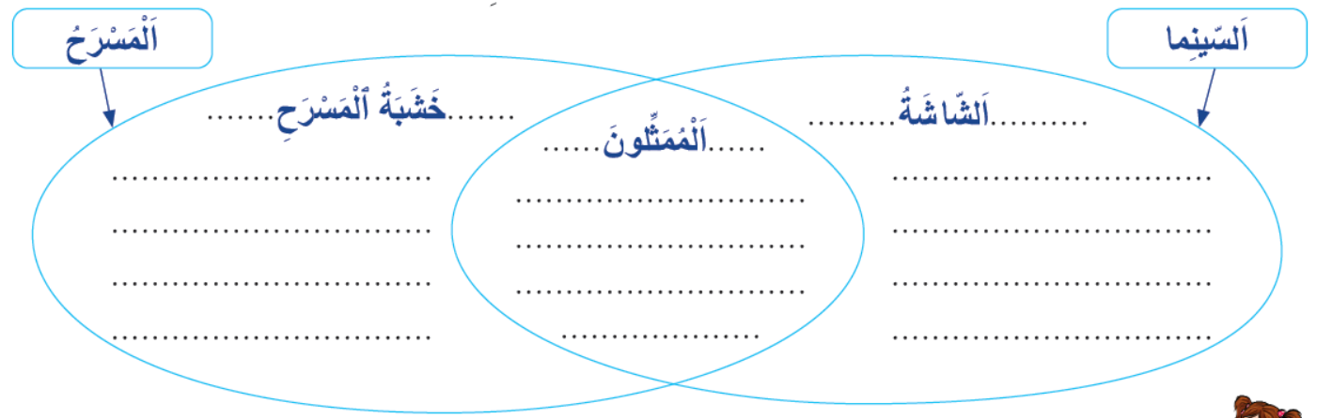
ستتعرفون على مخطط فِنْ وستتعلمون كيف توظفونه في توليد وتنظيم المفردات .
اختــتام الحــصة
استـماع وتحدث
معــــــــــجم
افتتاح الحصة
مُخَطَّطُ فِنْ venn

Slide 18
في البداية، ماذا نقصد بمخطط فن venn؟
اختــتام الحــصة
استـماع وتحدث
معــــــــــجم
افتتاح الحصة
ما ٱلْمَقْصودُ بِمُخَطَّطِ فِنْ venn؟

Slide 19
من يقرأ؟
اختــتام الحــصة
استـماع وتحدث
معــــــــــجم
افتتاح الحصة
مُخَطَّطُ فِنْ هُوَ رَسْمٌ يُساعِدُني عَلى تَنْظيمِ ٱلْمُعْجَمِ ٱلْمُرْتَبِطِ بِمُفْرَدَتَيْنِ، وَذلِكَ بِتَحْديدِ ٱلْمُشْتَرَكِ بَيْنَهُما وتَمْييزِ ٱلْخاصِّ بِكُلٍّ مِنْهُما.

Slide 20
انتبهوا كيف سأوظف مخطط فن لتنظيم المعجم المشترك بين "الهاتف الذكي " و"التلفاز" وما يميز كلا منهما.
اختــتام الحــصة
استـماع وتحدث
معــــــــــجم
افتتاح الحصة
اَلْهاتِفُ ٱلذَّكِيُّ
اَلتِّلْفازُ

Slide 21
أولا، أرسم المخطط وأكتب المفردتين في الإطارين.
اختــتام الحــصة
استـماع وتحدث
معــــــــــجم
افتتاح الحصة
اَلْهاتِفُ ٱلذَّكِيُّ
اَلتِّلْفازُ

Slide 22
ثانيا، أحدد الأشياء التي تميز التلفاز عن الهاتف الذكي.
اختــتام الحــصة
استـماع وتحدث
معــــــــــجم
افتتاح الحصة
اَلْهاتِفُ ٱلذَّكِيُّ
اَلتِّلْفازُ
اَلشّاشَةُ ٱلْكَبيرَةُ ؛
جِهازُ ٱلتَّحَكُّمِ؛

Slide 23
ثالثا، أحدد الأشياء التي تميز الهاتف الذكي عن التلفاز.
اختــتام الحــصة
استـماع وتحدث
معــــــــــجم
افتتاح الحصة
اَلْهاتِفُ ٱلذَّكِيُّ
اَلتِّلْفازُ
شاشَةُ ٱللَّمْسِ؛
اَلْبَطّارِيَّةُ ؛
اَلشّاشَةُ ٱلْكَبيرَةُ ؛
جِهازُ ٱلتَّحَكُّمِ؛

Slide 24
رابعا، أحدد الأشياء المشتركة بين الهاتف الذكي والتلفاز.
اختــتام الحــصة
استـماع وتحدث
معــــــــــجم
افتتاح الحصة
اَلْهاتِفُ ٱلذَّكِيُّ
اَلتِّلْفازُ
شاشَةُ ٱللَّمْسِ؛
ٱلْبَطّارِيَّةُ ؛
اَلصّورَةُ؛
اَلصَّوْتُ؛
اَلشّاشَةُ ٱلْكَبيرَةُ ؛
جِهازُ ٱلتَّحَكُّمِ؛

Slide 25
دوركم. من يضيف مفردات أخرى تميز التلفاز عن الهاتف الذكي؟
اختــتام الحــصة
استـماع وتحدث
معــــــــــجم
افتتاح الحصة
اَلْهاتِفُ ٱلذَّكِيُّ
اَلتِّلْفازُ
شاشَةُ ٱللَّمْسِ؛
اَلْبَطّارِيَّةُ ؛
اَلصّورَةُ؛
اَلصَّوْتُ؛
اَلشّاشَةُ ٱلْكَبيرَةُ ؛
جِهازُ ٱلتَّحَكُّمِ؛
....

Slide 26
من يضيف مفردات أخرى تميز الهاتف الذكي عن التلفاز؟
اختــتام الحــصة
استـماع وتحدث
معــــــــــجم
افتتاح الحصة
اَلْهاتِفُ ٱلذَّكِيُّ
اَلتِّلْفازُ
شاشَةُ ٱللَّمْسِ؛
اَلْبَطّارِيَّةُ ؛
...
اَلصّورَةُ؛
اَلصَّوْتُ؛
اَلشّاشَةُ ٱلْكَبيرَةُ ؛
جِهازُ ٱلتَّحَكُّمِ؛
....

Slide 27
من يضيف مفردات أخرى مشتركة بين التلفاز والهاتف الذكي؟
اختــتام الحــصة
استـماع وتحدث
معــــــــــجم
افتتاح الحصة
اَلْهاتِفُ ٱلذَّكِيُّ
اَلتِّلْفازُ
شاشَةُ ٱللَّمْسِ؛
ٱلْبَطّارِيَّةُ ؛
...
اَلصّورَةُ؛
اَلصَّوْتُ؛
......
اَلشّاشَةُ ٱلْكَبيرَةُ ؛
جِهازُ ٱلتَّحَكُّمِ؛
....

Slide 28
هذه مفردات أخرى. من يقرأ؟
اختــتام الحــصة
استـماع وتحدث
معــــــــــجم
افتتاح الحصة
اَلْهاتِفُ ٱلذَّكِيُّ
اَلتِّلْفازُ
شاشَةُ ٱللَّمْسِ؛
اَلْبَطّارِيَّةُ ؛
اَلْمُكالَماتُ؛
اَلرَّسائِلُ ٱلنَّصِّيَّةُ؛
مَحْمولٌ؛
فَرْدِيٌّ ...
اَلصّورَةُ؛
اَلصَّوْتُ؛
اَلذّاكِرَةُ؛
اَلتَّطْبيقاتُ؛
اَلْأَلْعابُ ...
اَلشّاشَةُ ٱلْكَبيرَةُ ؛
جِهازُ ٱلتَّحَكُّمِ؛
مُثَبَّتٌ؛
ثَقيلٌ؛

Slide 29
من يذكرنا كيف استعملنا مخطط فن venn لتوليد وتنظيم مفردات جديدة انطلاقا من مفردتين؟
اختــتام الحــصة
استـماع وتحدث
معــــــــــجم
افتتاح الحصة
كَيْفَ ٱسْتِعْمَلْنا مُخَطَّطَ فِنْ Venn لِتَوْليدِ وَتَنْظيمِ مُفْرَداتٍ جَديدَةٍ ٱنْطِلاقاً مِنْ مُفْرَدَتَيْنِ؟

Slide 30
نتذكر جماعة. من يقرأ؟ .
اختــتام الحــصة
استـماع وتحدث
معــــــــــجم
افتتاح الحصة
أَرْسُمُ مُخَطَّطَ «فِن»: دائِرَتانِ مُتَداخِلَتانِ؛
أُخَصِّصُ دائِرَةً لِكُلِّ مُفْرَدَةٍ؛
أُسَجِّلُ ٱلْمُعْجَمَ ٱلَّذي يُمَيِّزُ كُلَّ مُفْرَدَةٍ في ٱلدّائِرَةِ ٱلْمُخَصَّصَةِ لَها؛
أُسَجِّلُ ٱلْمُعْجَمَ ٱلْمُشْتَرَكَ بَيْنَ ٱلْمُفْرَدَتَيْنِ في مِساحَةِ تَقاطُعِ ٱلدّائِرَتَيْنِ.
1
2
3
4

Slide 31
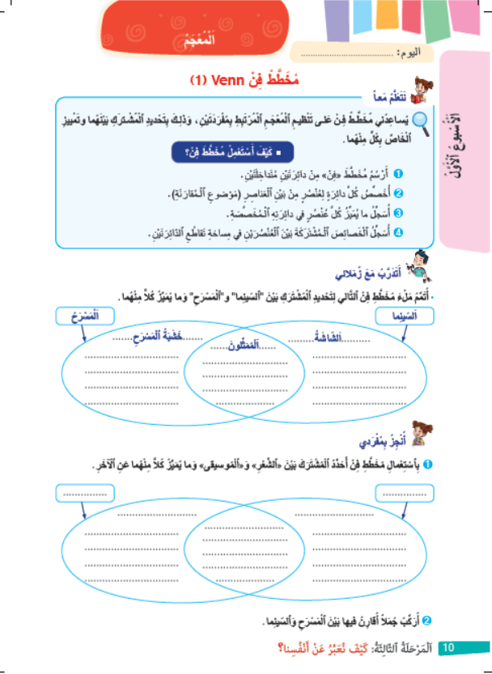

خذوا كراساتكم الصفحة رقم -10-.
اختــتام الحــصة
استـماع وتحدث
معــــــــــجم
افتتاح الحصة

Slide 32

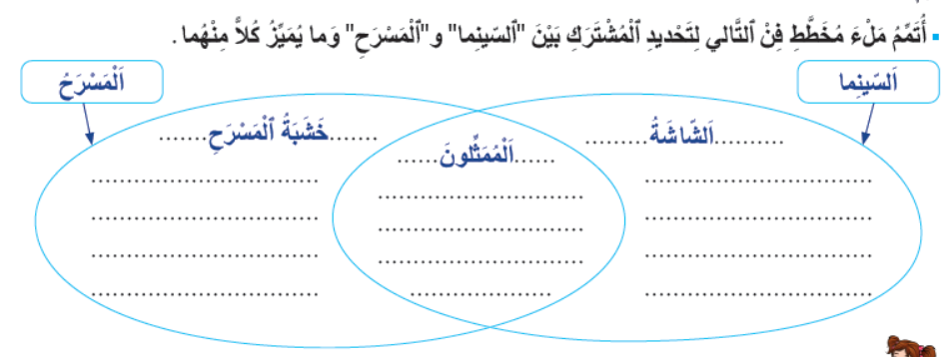
أنجزوا بشكل فردي نشاط "أتدرب مع زملائي" .
اختــتام الحــصة
استـماع وتحدث
معــــــــــجم
افتتاح الحصة

Slide 33
من يحدد المعجم المميز للسينما؟ (تناقش الأجوبة قبل الانتقال إلى ما يميز المسرح ثم المشترك بينهما).
اختــتام الحــصة
استـماع وتحدث
معــــــــــجم
افتتاح الحصة

Slide 34
صححوا على كراساتكم. (جميع الأجوبة المناسبة مقبولة.)
اختــتام الحــصة
استـماع وتحدث
معــــــــــجم
افتتاح الحصة
اَلْمَسْرَحُ
اَلسّينِما
اَلْمُمَثِّلونَ؛
اَلصَّوْتُ؛
اَلْفَنُّ؛
اَلْحِوارُ؛
اَلْموسيقى؛
اَلْإِضاءَةُ...
خَشَبَةُ ٱلْمَسْرَحِ؛
اَلْعَرْضُ ٱلْحَيُّ ؛
اَلتَّفاعُلُ مَعَ ٱلْجُمْهورِ؛
اَلسِّتارُ؛
...
اَلشّاشَةُ ؛
اَلْمُؤَثِّراتُ ٱلْبَصَرِيَّةُ؛
اَلْكاميرا؛
عَرْضٌ غَيْرُ مُباشِرٍ ؛
اَلْفيلْمُ...

Slide 35
خذوا ألواحكم. سنلعب لعبة الألغاز. الفائز من استطاع حل جميع الألغاز المقترحة.
اختــتام الحــصة
استـماع وتحدث
معــــــــــجم
افتتاح الحصة
لُعْبَةُ ٱلْأَلْغازِ

Slide 36
اكتبوا حل اللغز التالي على ألواحكم. يتم إقصاء أصحاب الإجابات الخاطئة.
اختــتام الحــصة
استـماع وتحدث
معــــــــــجم
افتتاح الحصة
أَنا مِنَ ٱلْأَسْماءِ، عَلامَةُ رَفْعي ٱلْواوُ، وَعَلامَةُ جَرّي وَنَصْبي ٱلْياءُ، فَمَنْ أَكونُ؟

Slide 37
اكتبوا حل اللغز التالي على ألواحكم. يتم إقصاء أصحاب الإجابات الخاطئة.
اختــتام الحــصة
استـماع وتحدث
معــــــــــجم
افتتاح الحصة
أَنا مِنَ ٱلْأَسْماءِ، عَلامَةُ رَفْعي ٱلْأَلِفُ، وَعَلامَةُ جَرّي وَنَصْبي ٱلْياءُ، فَمَنْ أَكونُ؟

Slide 38
اكتبوا حل اللغز التالي على ألواحكم. يتم إقصاء أصحاب الإجابات الخاطئة.
اختــتام الحــصة
استـماع وتحدث
معــــــــــجم
افتتاح الحصة
أَنا مِنَ ٱلْأَفْعالِ، فائي حَرْفُ عِلَّةٍ، فَمَنْ أَكُونُ؟

Slide 39
اكتبوا حل اللغز التالي على ألواحكم. يتم إقصاء أصحاب الإجابات الخاطئة.
اختــتام الحــصة
استـماع وتحدث
معــــــــــجم
افتتاح الحصة
أَنا مِنَ ٱلْأَفْعالِ، عَيْني حَرْفُ عِلَّةٍ، فَمَنْ أَكونُ؟

Slide 40
الفائزون هم ...........................................................................
اختــتام الحــصة
استـماع وتحدث
معــــــــــجم
افتتاح الحصة

Slide 41
استماع وتحدث
يوم ثقافي في مدرستنا
أستعد لفهم النص؛
أنصت للنص وأتحقق من فهمه؛
أعيد إنتاج مضمون النص.

Slide 42
في حصة اليوم ستحاولون فهم نص سماعي بعنوان " يوم ثقافي في مدرستنا" وتعيدون سرد مضامينه.
اختــتام الحــصة
استـماع وتحدث
معــــــــــجم
افتتاح الحصة
يَوْمٌ ثَقافِيٌّ في مَدْرَسَتِنا

Slide 43
نبدأ حصتنا بتعرف معاني كلمات أساسية في النص. من يقرأ الكلمات التالية ؟
اختــتام الحــصة
استـماع وتحدث
معــــــــــجم
افتتاح الحصة
أَبْدَعَ
فَنٌّ
مَسْرَحٌ
مَوْهِبَةٌ

Slide 44

من يقرأ معنى كلمة "فن " ؟ ثم آخر يركبها في جملة مفيدة أو يعطي أمثلة لها.
اختــتام الحــصة
استـماع وتحدث
معــــــــــجم
افتتاح الحصة
فَنٌّ
عَمَلٌ جَميلٌ يُعَبِّرُ بِهِ ٱلْإِنْسانُ عَنْ مَشاعِرِهِ وَأَفْكارِهِ.

Slide 45
من يقرأ معنى كلمة " أَبْدَعَ " ؟ ثم آخر يركبها في جملة مفيدة.
اختــتام الحــصة
استـماع وتحدث
معــــــــــجم
افتتاح الحصة
أَبْدَعَ ( إِبْداعٌ)
أَتى بِشَيْءٍ جَديدٍ أَوْ جَميلٍ.

Slide 46
من يقرأ معنى كلمة " موهبة " ؟ ثم آخر يركبها في جملة مفيدة.
اختــتام الحــصة
استـماع وتحدث
معــــــــــجم
افتتاح الحصة
مَوْهِبَةٌ
اَلِاسْتِعْدادُ ٱلْفِطْرِيُّ لَدى ٱلْفَرْدِ لِلتَّمَيُّزِ في مَجالٍ ما.

Slide 47
من يقرأ معنى كلمة " مسرح " ؟ ثم آخر يركبها في جملة مفيدة.
اختــتام الحــصة
استـماع وتحدث
معــــــــــجم
افتتاح الحصة
مَسْرَحٌ
مَكانٌ يُقَدِّمُ فيهِ ٱلْمُمَثِّلونَ عُروضاً فَنِّيَّةً أَمامَ ٱلْجُمْهورِ.

Slide 48
من يختار كلمة ويذكرنا بمعناها؟
اختــتام الحــصة
استـماع وتحدث
معــــــــــجم
افتتاح الحصة
أَبْدَعَ
فَنٌّ
مَسْرَحٌ
مَوْهِبَةٌ

Slide 49
قبل أن نستمع لنص "يوم ثقافي في مدرستنا"، حاولوا بشكل ثنائي توقع المعلومات التي يمكن أن يقدمها النص.
اختــتام الحــصة
استـماع وتحدث
معــــــــــجم
افتتاح الحصة
يَوْمٌ ثَقافِيٌّ في مَدْرَسَتِنا
في ٱعْتِقادي، قَدْ يُقَدِّمُ ٱلنَّصُّ مَعْلوماتٍ حَوْلَ:

Slide 50
خذوا دفاتر البحث لتسجيل أهم المعلومات التي ستلتقطونها أثناء الاستماع.
اختــتام الحــصة
استـماع وتحدث
معــــــــــجم
افتتاح الحصة
أُرَكِّزُ أَثْناءَ ٱلِاسْتِماعِ وَأُسَجِّلُ ٱلْمَعْلوماتِ ٱلْأَساسِيَّةَ عَلى دَفْتَري.

Slide 51

عرض فيديو "يوم ثقافي في مدرستنا" (مرتان)
اختــتام الحــصة
استـماع وتحدث
معــــــــــجم
افتتاح الحصة

Slide 52

من يقرأ توقعه ويوضح كيف استطاع هو وزميله التحقق منه؟
اختــتام الحــصة
استـماع وتحدث
معــــــــــجم
افتتاح الحصة
أَتَحَقَّقُ مِنْ تَوقُّعي.

Slide 53
سنجيب جماعة عن بعض الأسئلة لفهم النص. من يجيب عن السؤال التالي؟
اختــتام الحــصة
استـماع وتحدث
معــــــــــجم
افتتاح الحصة
عَمَّ يَتَحَدَّثُ ٱلنَّصُّ؟

Slide 54
من يجيب عن السؤال التالي؟
اختــتام الحــصة
استـماع وتحدث
معــــــــــجم
افتتاح الحصة
مَنْ هُوَ مُذيعُ ٱلْإِذاعَةِ ٱلْمَدْرَسِيَّةِ؟

Slide 55
من يجيب عن السؤال التالي؟
اختــتام الحــصة
استـماع وتحدث
معــــــــــجم
افتتاح الحصة
ما ٱلْحَدَثُ ٱلَّذي نَظَّمَهُ ٱلنّادي ٱلثَّقافِيُّ في ٱلْمَدْرَسَةِ؟

Slide 56
من يجيب عن السؤال التالي؟
اختــتام الحــصة
استـماع وتحدث
معــــــــــجم
افتتاح الحصة
مَتى أُقيمَ ٱلْيَوْمُ ٱلثّقافِيُّ؟

Slide 57
من يجيب عن السؤال التالي؟
اختــتام الحــصة
استـماع وتحدث
معــــــــــجم
افتتاح الحصة
لِماذا سُمِّيَ ٱلْمَسْرَحُ بِأَبي ٱلْفُنونِ؟

Slide 58
من يجيب عن السؤال التالي؟
اختــتام الحــصة
استـماع وتحدث
معــــــــــجم
افتتاح الحصة
ما طَبيعةُ ٱلنَّصِّ؟
سَرْدِيٌّ
1
وَصْفِيٌّ
2
إِخْبارِيٌّ
3
تَفْسيرِيٌّ
4

Slide 59
نصحح. من يقرأ؟
اختــتام الحــصة
استـماع وتحدث
معــــــــــجم
افتتاح الحصة
إِخْبارِيٌّ
3
اَلنَّصُّ إِخْبارِيٌّ لِأَنَّهُ يَنْقُلُ أَخْباراً وَمَعْلوماتٍ عَنْ حَدَثٍ وَقَعَ فِعْلاً في ٱلْمَدْرَسَةِ.

Slide 60
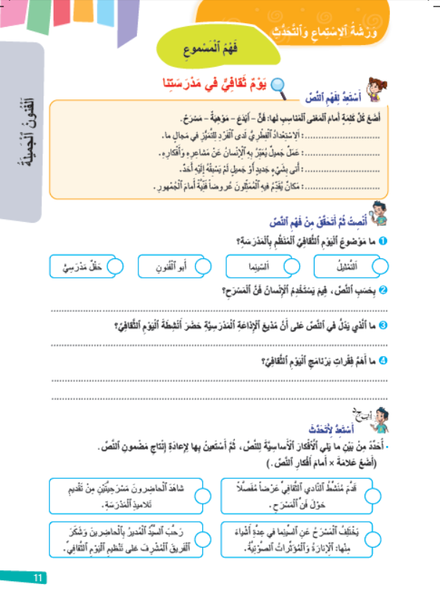
الآن، خذوا كراساتكم- الصفحة -11-.
اختــتام الحــصة
استـماع وتحدث
معــــــــــجم
افتتاح الحصة

Slide 61
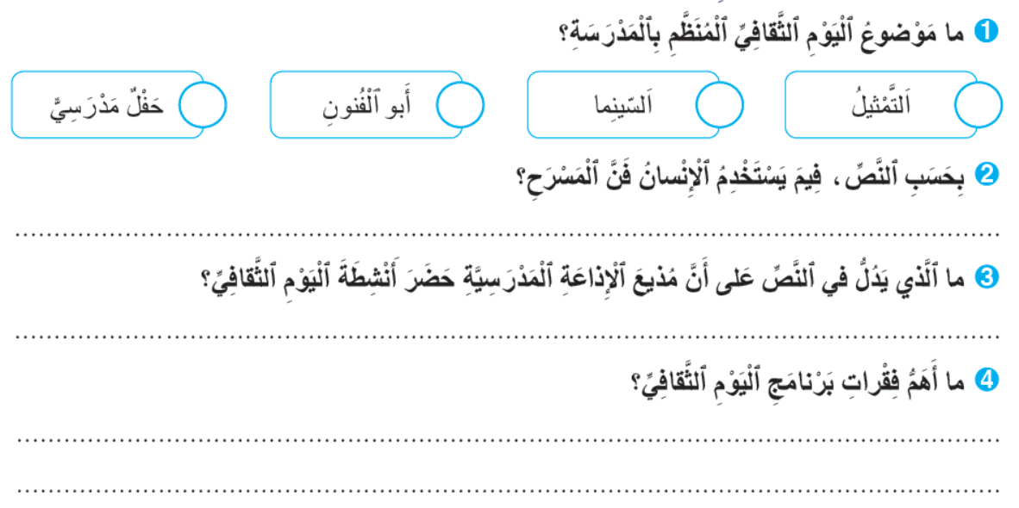
استعينوا بما سجلتموه على دفاتركم، وأجيبوا عن السؤالين التاليين.
اختــتام الحــصة
استـماع وتحدث
معــــــــــجم
افتتاح الحصة

Slide 62
نصحح. من يقرأ السؤال ويقدم جوابه موضحا لزملائه كيف توصل إليه؟
اختــتام الحــصة
استـماع وتحدث
معــــــــــجم
افتتاح الحصة

Slide 63
صححوا على كراساتكم.
اختــتام الحــصة
استـماع وتحدث
معــــــــــجم
افتتاح الحصة
×
بِحَسَبِ ٱلنَّصِّ، يَسْتَخْدِمُ ٱلْإِنْسانُ فَنَّ ٱلْمَسْرَحِ في تَقْديمِ ٱلْقِصَصِ وَٱلْحِكاياتِ وَٱلْأَساطيرِ لِلْجُمْهورِ، أَوْ في تَشْخيصِ مَواقِفَ مِنَ ٱلْحَياةِ ٱليَوْمِيَّةِ.
ٱلَّذي يَدُلُّ في ٱلنَّصِّ عَلى أَنَّ مُذيعَ ٱلْإِذاعَةِ ٱلْمَدْرَسِيَّةِ حَضَرَ أَنْشِطَةَ ٱلْيَوْمِ ٱلثَّقافِيِّ، كَوْنُهُ تِلْميذاً في ٱلْمَدْرَسَةِ – تَحْريرُ تَقْريرٍ عَنِ ٱلْحَدَثِ – عِبارَةُ: "نَتَمَنّى أَنْ تُتاحَ لَنا فُرَصٌ أُخْرى لِمُمارَسَةِ أَنْشِطَةِ ٱلْحَياةِ ٱلْمَدْرَسِيَّةِ".
أَهَمُّ فِقْراتِ بَرْنامَجِ ٱلْيَوْمِ ٱلثَّقافِيِّ هِيَ: عَرْضٌ حَوْلَ أَبي ٱلْفُنونِ – تَقْديمُ مَسْرَحِيَّتَيْنِ مِنْ طَرَفِ ٱلتَّلاميذِ.

Slide 64
ننتقل إلى نشاط " أستعد لأتحدث"، من يقرأ التعليمة؟ (سنجيب جماعة)
اختــتام الحــصة
استـماع وتحدث
معــــــــــجم
افتتاح الحصة

Slide 65
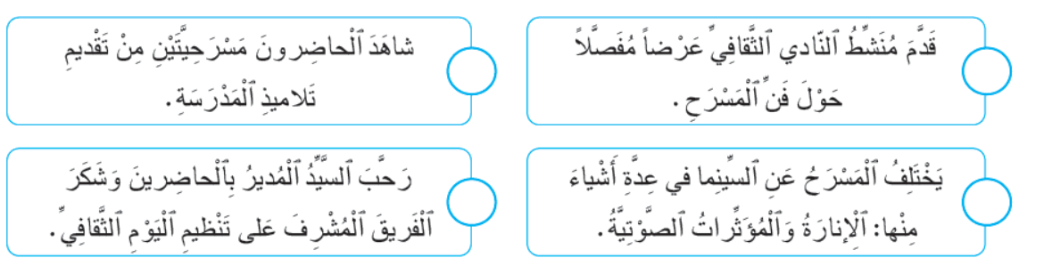
نصحح. من يقرأ الأحداث التي أمامها علامات؟
اختــتام الحــصة
استـماع وتحدث
معــــــــــجم
افتتاح الحصة
×
×
×

Slide 66

استعينوا بأحداث النص، واستعدوا لتقديم ملخصه. يمكنكم تسجيله على دفاتركم.
اختــتام الحــصة
استـماع وتحدث
معــــــــــجم
افتتاح الحصة
×
×
×

Slide 67
من يقرأ ملخص النص. ( تناقش كل محاولة من حيث انسجام المعلومات والتحدث باسترسال.)
اختــتام الحــصة
استـماع وتحدث
معــــــــــجم
افتتاح الحصة
×
×
×

Slide 68
اختتام الحصة
اختتام الحصة
ماذا تعلمت اليوم؟
الواجب المنزلي

Slide 69
من يذكرنا بخطوات استعمال مخطط فن؟
اختــتام الحــصة
استـماع وتحدث
معــــــــــجم
افتتاح الحصة
كَيْفَ نَسْتِعْمَلُ مُخَطَّطَ فِنْ Venn لِتَوْليدِ وَتَنْظيمِ مُفْرَداتٍ جَديدَةٍ ٱنْطِلاقاً مِنْ مُفْرَدَتَيْنِ؟

Slide 70
من يذكرنا بأهم الأفكار التي وردت في النص السماعي" يوم ثقافي في مدرستنا"؟
اختــتام الحــصة
استـماع وتحدث
معــــــــــجم
افتتاح الحصة
ما أَهَمُّ ٱلْأَفْكارِ ٱلَّتي وَرَدَتْ فـي نَصِّ «يَوْمٌ ثَقافِيٌّ في مَدْرَسَتِنا»؟

Slide 71
الفائزون بنجمة السلوك هم:
اختــتام الحــصة
استـماع وتحدث
معــــــــــجم
افتتاح الحصة

Slide 72

إلى اللقاء في الحصة المقبلة.
اختــتام الحــصة
استـماع وتحدث
معــــــــــجم
افتتاح الحصة

Slide 73

بناء على إنجازات المتعلمين خلال الممارسة المستقلة
ما تقديرك لنسبة التحكم في هدف الدرس؟
تسجل النسبة على صفحة اليوم من مذكرة الأستاذ.

